Slide 1
05/26 程設(一) 實習課
助教：1091635江佳恩、1091734陳孟淵

Slide 2
實習課HW3 - 扣分標準
題目要求只能輸入1~10的整數，不符合規定或不可輸入錯誤兩次以上 (-10)
陣列 index 應從 0 開始存放，不符合 (-10)
a, b, c, d, e 輸出內容只要有誤每小題各(-20)
c, e 小題印出元素值或索引值都算正確
遲交分數打六折 (*0.6)
多次強調勿抄襲，抄襲者和給別人抄的皆 (-100)
分數有問題請於一週內(到6/2) mail 實習課助教
實習課作業計算成績時，會踢除一個最低分

Slide 3
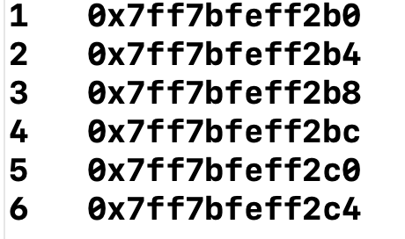
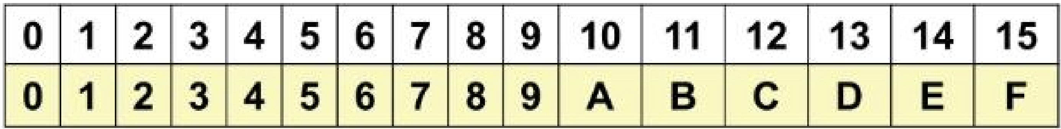
練習
寫一程式，宣告一個二維陣列 int data[3][2] = {1,2,3,4,5,6}; 利用指標的方式，輸出data的每一個元素之內容及所在位址。
因為宣告data是“int”二維陣列，
所以每個位址皆差4 bytes ！
(下圖為十進位與十六進位對照圖)

Slide 4
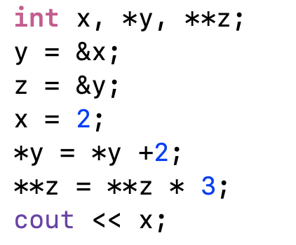
先畫圖想想看輸出結果，
再執行程式！
Ans : 12

Slide 5
字元指標陣列
char * 字元指標陣列變數[n] = {字串常數1, 字串常數2, … , 字串常數n};
說明：宣告有 n 個元素的一維字元指標陣列變數，指向 n 個字串資料的記憶體位址，以達成儲存多個字串資料的目的。

Slide 6
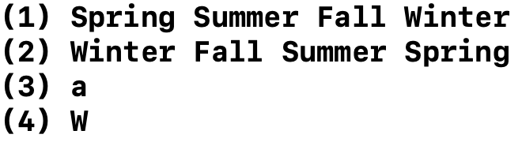
練習
(1) 利用 for 迴圈 印出 Spring Summer Fall Winter
(2) 利用for 迴圈 印出 Winter Fall Summer Spring
(3) 印出 Fall 的 a
(4) 印出 Ｗinter 的 Ｗ

Slide 7
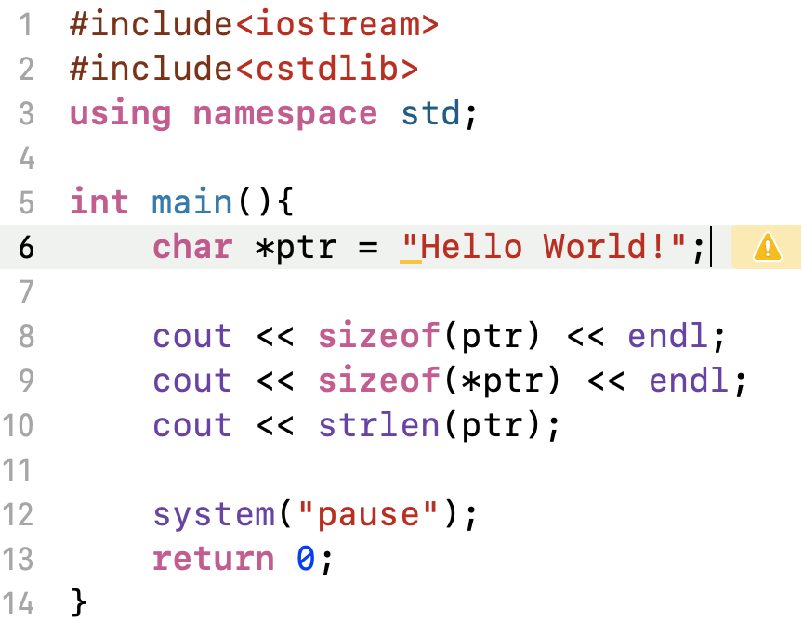
Think
第8、9、10行分別會印出多少？
指標變數皆佔4bytes(32位元的作業系統) or 8bytes(64位元的作業系統)
Ans:
8 (or4)
1
12

Slide 8
ptr
sizeof (*ptr)
Ｈ
e
l
l
o
W
o
r
l
d
!
\0
ff40
ff41
ff42
ff43
ff44
ff45
ff46
ff47
ff48
ff49
ff50
ff51
ff52
strlen() 用來計算字串長度(不包含\0)

Slide 9
HW4-作業說明
完成作業公告給的程式檔(hw4.cpp)，並將答案上傳(cpp檔，檔名請以學號命名)
拜託不要交圖片檔！！！！！！！
請勿抄襲！抄襲者和給別人抄的都零分計算！
題目有任何疑問請 mail 實習課助教
繳交期限到 6/9 23:59 ，遲交分數*0.6

